Slide 1
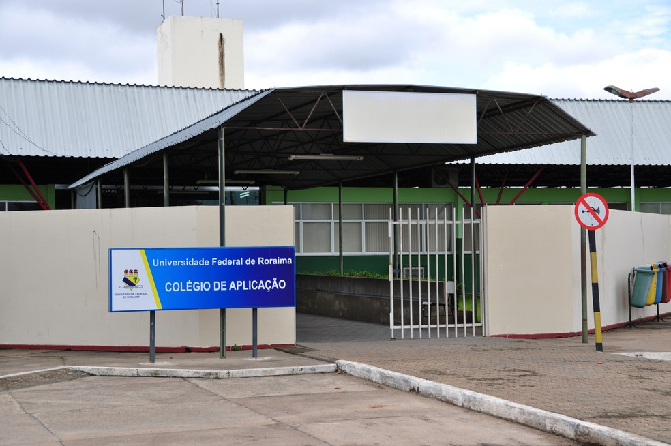
Cronograma de atividade remota
2020
ENSINO FUNDAMENTAL ANO INICIAIS

Slide 2
Ano letivo de 2020
Será dividido em 4 etapas que vão totalizar 800 horas.
1° etapa: período anterior à pandemia, do dia 10 de fevereiro ao dia 16 de março, computando 95,86 horas;
2° etapa: período do Ensino remoto, com início no dia 06 de julho até o dia 11 de setembro, computando 249,6 horas;
3° etapa: Ensino Remoto com início no dia 14 de setembro até o dia 18 de dezembro, computando 350,4 horas;
4° etapa: ainda está sendo organizada e deve computando no mínimo 104,14 horas.

Slide 3
Avaliações
Somatório notas
15% = 1,5 pontos
20% = 2,0 pontos
50% = 5,0 pontos
15% = 1,5 pontos
______________
100% = 10 pontos
1° etapa – 15% da nota (Já realizada);
2° etapa – 20% da nota (Finalizando dia 11 de setembro);
3° etapa – 50% da nota (2020);
4°etapa – 15% da nota.
- Interações
- Atividades diversas.

Slide 4
Cronograma de execução
O cronograma a seguir, apresentará os blocos de disciplinas específicas que serão abordados em cada semana nas atividades remotas dos anos iniciais do Ensino fundamental, contendo:
A data em que todas as aulas e atividades estarão disponíveis no ambiente virtual;
A data de retorno das atividades propostas;
Os dias de interação.
Recomendaremos uma rotina específica para cada turma dentro do ambiente virtual, na qual estarão especificados os horários e maiores detalhes das interações. As datas podem sofrer alterações devido a problemas e, na medida do possível, avisaremos com antecedência pelo SIGAA.

Slide 5
Disciplinas/ professoras
Matemática: Eugênia (1º ano), Bruna (2º ano), Soraya (3º ano), Renata (4º ano) e Mônica (5º ano). Ciências: Eugênia (1º ano), Bruna (2º ano), Soraya (3º ano), Renata (4º ano) e Mônica (5º ano). Artes: Edlamar (1º ao 5º ano).
Data da postagem no SIGAA | Datas de interação |  | Data limite para o recebimento do retorno dos alunos
 | Terça | Quarta
06 de julho | 07 de julho | 08 de julho | 09 de julho
OBS: No dia 10.07.2020 não haverá aula em virtude do feriado do dia 09 de julho e da necessidade de compensar 01 dia de férias.
Disciplinas/ professoras
História: Jamile (1º ano), Laura (2º ano), Bruna F (3º ano), Jamile (4º ano) e Mônica (5º ano). Geografia: Jamile (1º ano), Laura (2º ano), Bruna F (3º ano), Jamile (4º ano) e Mônica (5º ano). Ed. Física: Jardy (1º ao 5º ano).
Data da postagem no SIGAA | Datas de interação |  | Data limite para o recebimento do retorno dos alunos
 | Terça | Quarta
13 de julho | 14 de julho | 15 de julho | 17 de julho
Disciplinas/ professoras
Português: Jamile (1º ano), Laura (2º ano), Bruna F (3º ano), Renata (4º ano) e Mônica (5º ano). Música: Raisa (1º ao 5º ano). Inglês: Wellen (4º e 5º ano).
Data da postagem no SIGAA | Datas de interação |  | Data limite para o recebimento do retorno dos alunos
 | Terça | Quarta
20 de julho | 21 de julho | 22 de julho | 24 de julho
2° etapa

Slide 6
Disciplinas/ professoras
Matemática: Eugênia (1º ano), Bruna (2º ano), Soraya (3º ano), Renata (4º ano) e Mônica (5º ano). Ciências: Eugênia (1º ano), Bruna (2º ano), Soraya (3º ano), Renata (4º ano) e Mônica (5º ano). Artes: Edlamar (1º ao 5º ano).
Data da postagem no SIGAA | Datas de interação |  | Data limite para o recebimento do retorno dos alunos
 | Terça | Quarta
27 de julho | 28 de julho | 29 de julho | 31 de julho
Disciplinas/ professoras
Português: Jamile (1º ano), Laura (2º ano), Bruna F (3º ano), Renata (4º ano) e Mônica (5º ano). Música: Raisa (1º ao 5º ano). Inglês: Wellen (4º e 5º ano).
Data da postagem no SIGAA | Datas de interação |  | Data limite para o recebimento do retorno dos alunos
 | Terça | Quarta
03 de agosto | 04 de agosto | 05 de agosto | 07 de agosto
Disciplinas/ professoras
Matemática: Eugênia (1º ano), Bruna (2º ano), Soraya (3º ano), Renata (4º ano) e Mônica (5º ano). Ciências: Eugênia (1º ano), Bruna (2º ano), Soraya (3º ano), Renata (4º ano) e Mônica (5º ano). Artes: Edlamar (1º ao 5º ano).
Data da postagem no SIGAA | Datas de interação |  | Data limite para o recebimento do retorno dos alunos
 | Terça | Quarta
10 de agosto | 11 de agosto | 12 de agosto | 14 de agosto

Slide 7
Disciplinas/ professoras
História: Jamile (1º ano), Laura (2º ano), Bruna F (3º ano), Jamile (4º ano) e Mônica (5º ano). Geografia: Jamile (1º ano), Laura (2º ano), Bruna F (3º ano), Jamile (4º ano) e Mônica (5º ano). Ed. Física: Jardy (1º ao 5º ano).
Data da postagem no SIGAA |  | Datas de interação |  | Data limite para o recebimento do retorno dos alunos
 |  | Terça | Quarta
17 de agosto |  | 18 de agosto | 19 de agosto | 21 de agosto
Disciplinas/ professoras
Português: Jamile (1º ano), Laura (2º ano), Bruna F (3º ano), Renata (4º ano) e Mônica (5º ano). Música: Raisa (1º ao 5º ano). Inglês: Wellen (4º e 5º ano).
Data da postagem no SIGAA |  | Datas de interação |  | Data limite para o recebimento do retorno dos alunos
 |  | Terça | Quarta
24 de agosto |  | 25 de agosto | 26 de agosto | 28 de agosto
Disciplinas/ professoras
Matemática: Eugênia (1º ano), Bruna (2º ano), Soraya (3º ano), Renata (4º ano) e Mônica (5º ano). Ciências: Eugênia (1º ano), Bruna (2º ano), Soraya (3º ano), Renata (4º ano) e Mônica (5º ano). Artes: Edlamar (1º ao 5º ano).
Data da postagem no SIGAA |  | Datas de interação |  | Data limite para o recebimento do retorno dos alunos
 |  | Terça | Quarta
31 de agosto |  | 01 de setembro | 02 de setembro | 04 de setembro
Disciplinas/ professoras
Português: Jamile (1º ano), Laura (2º ano), Bruna F (3º ano), Renata (4º ano) e Mônica (5º ano). Música: Raisa (1º ao 5º ano). Inglês: Wellen (4º e 5º ano).
Data da postagem no SIGAA |  | Datas de interação |  | Data limite para o recebimento do retorno dos alunos
 |  | Terça | Quarta
08 de setembro |  | 09 de setembro | 10 de setembro | 11 de setembro

Slide 8
3° etapa

